Slide 2
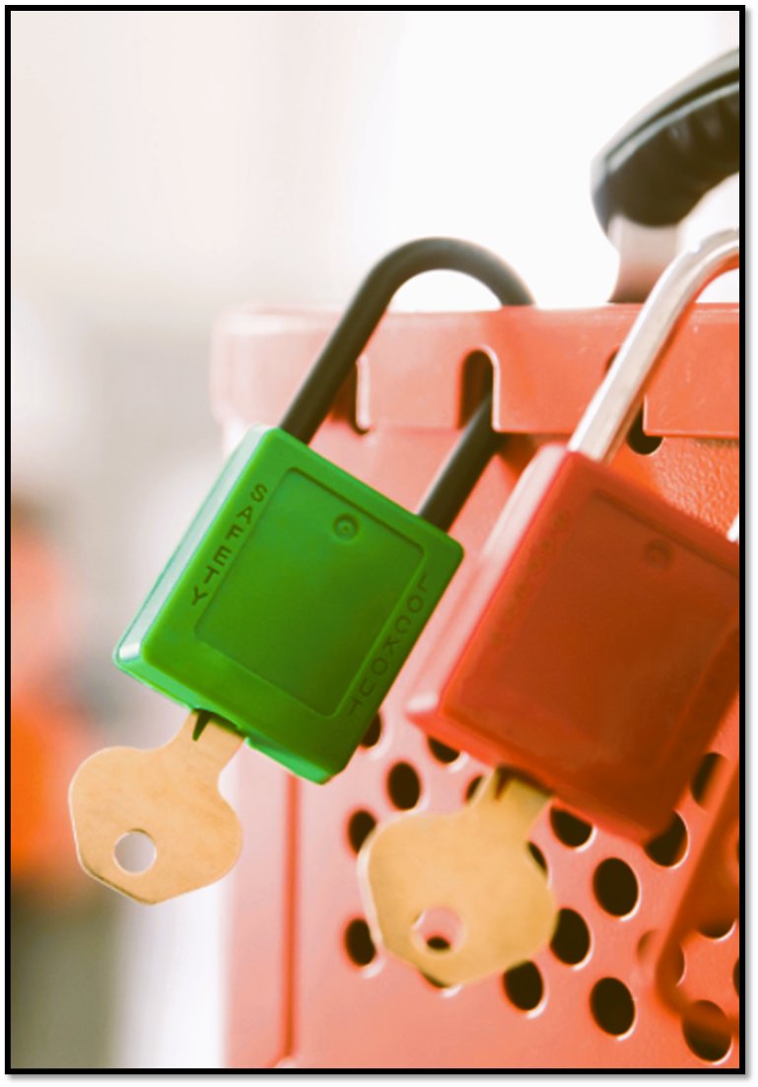
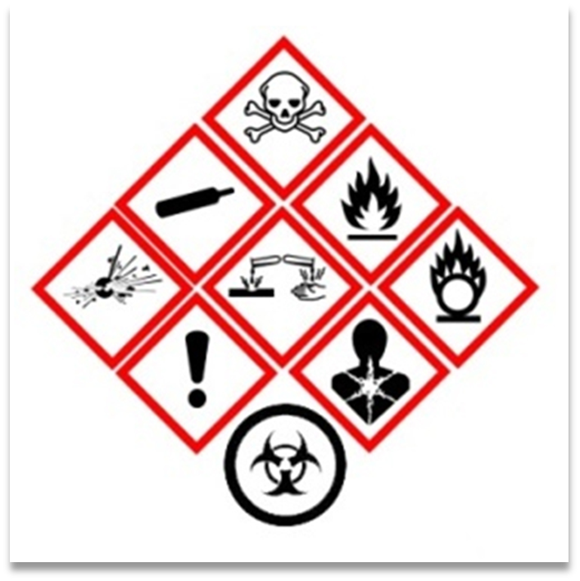
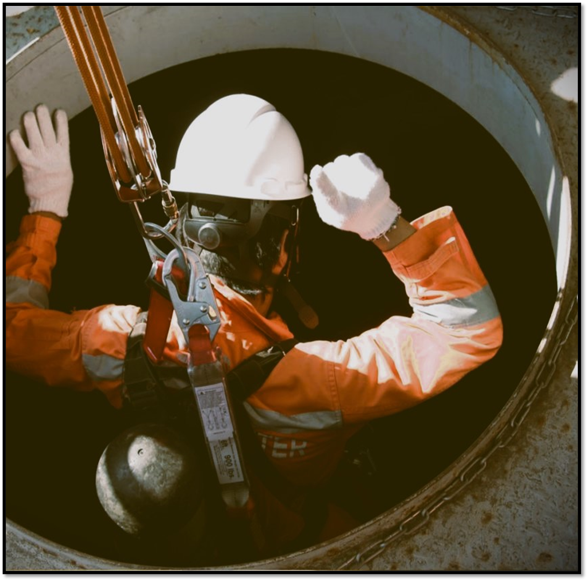
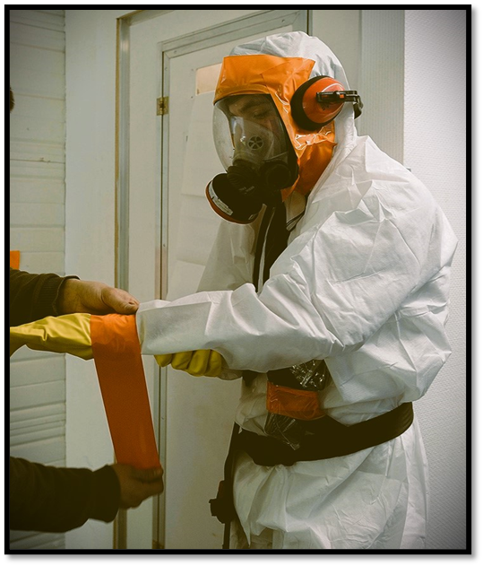
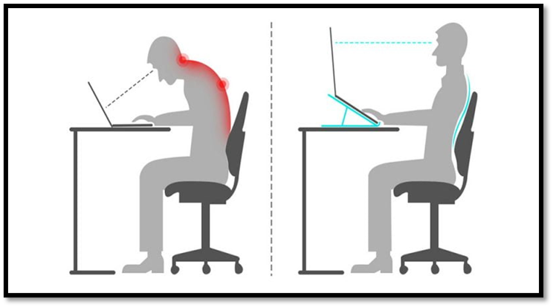
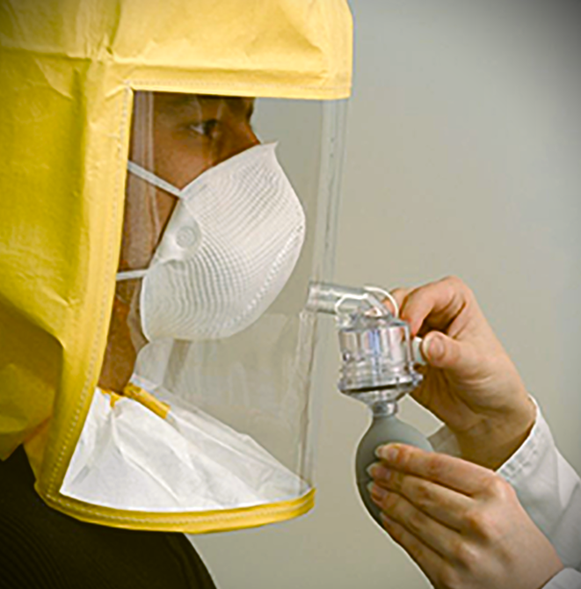
Projet-pilote en santé et sécurité au travail

Slide 3
Notre objectif
Offrir un service complet d’accompagnement en matière de santé et sécurité au travail.
Fournir tous les outils nécessaires à la mise en place de procédure de travail sécuritaire et vous aider à développer des réflexes pour identifier tous les risques et dangers en lien avec votre environnement de travail.
Cibler les problématiques et enjeux SST et vous accompagner dans la mise en place de correctifs.
Former vos travailleurs sur la gestion sécuritaire de la nature des travaux à réaliser.
Vous informer sur les nouvelles normes et réglementations en vigueur.

Slide 4
La formation : un premier pas vers la prise en charge SST
La formation de vos travailleurs constitue un premier pas important vers la prise en charge de la santé et de la sécurité au travail et W8banaki peut vous accompagner à ce propos.
Si vos travailleurs sont informés et formés adéquatement sur les divers risques et dangers potentiels en lien avec leurs activités du quotidien au travail, les risques d’incidents et d’accidents seront considérablement réduits.
Notes:
FORMATIONS DISPONIBLES À CE JOUR :
- Mise en place d’un comité SST
- Travaux en hauteurs (protection contre les chutes)
- Inspecteur d’équipement de protection contre les chutes
- Espaces clos
- Maux de dos et TMS
- Protection respiratoire

Slide 5
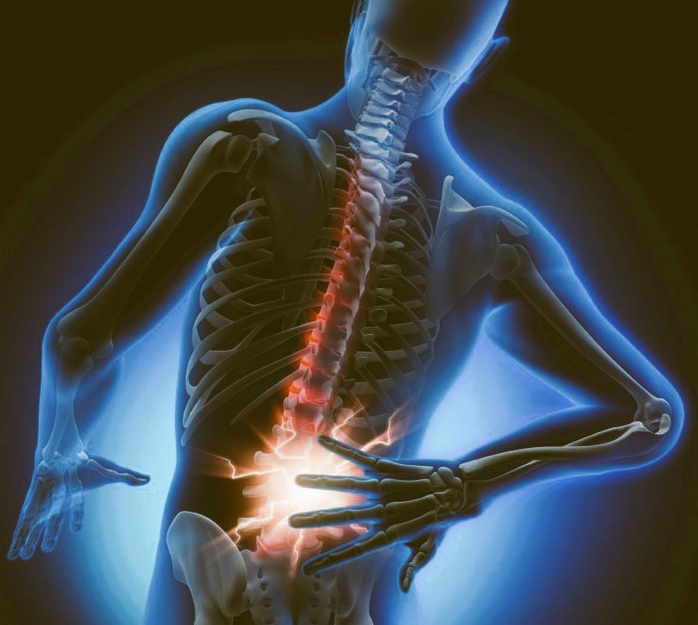
Développer des outils
En tant qu’employeur, il est primordial de prendre toutes les mesures nécessaires pour protéger la santé et la sécurité de ses travailleurs, tant au niveau physique que psychologique.

Slide 6
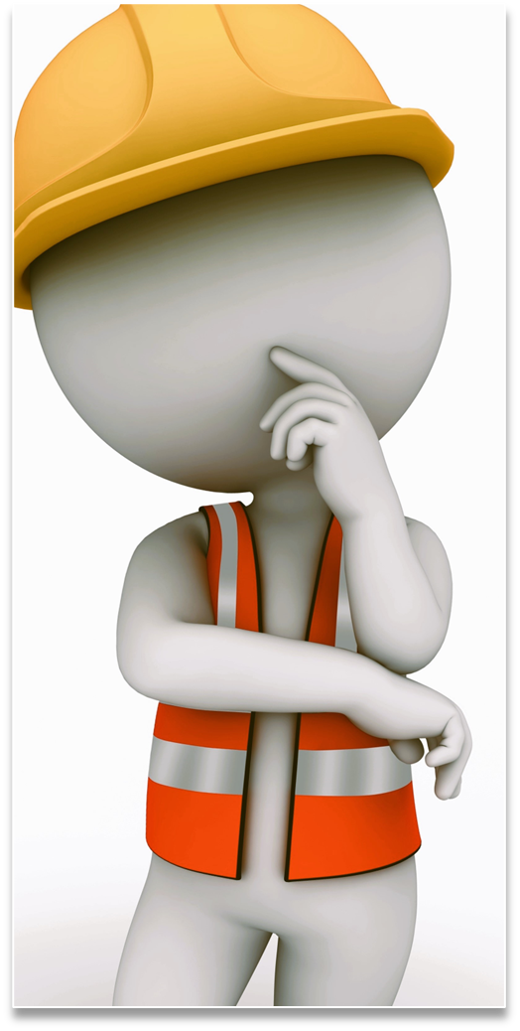
Développer des outils
W8banaki possède l’expertise pour vous accompagner dans la mise en place d’outils et de procédures SST telles que :
Former vos travailleurs sur divers enjeux SST
La création et l’élaboration d’un programme de prévention
La mise en place d’un comité SST
La production de fiches de cadenassage et d’espaces clos
Formation sur comment effectuer un audit des lieux de travail adéquatement
Création personnalisée d’outils pratiques d’identification des risques et dangers en lien avec vos activités, etc.

Slide 10
En conclusion
Notre organisation considère que la santé et la sécurité au travail sont importantes et que tous les employeurs et travailleurs devraient avoir les outils nécessaires pour :
S’assurer que l’environnement et l’organisation du travail, ainsi que les méthodes et techniques utilisées pour l’accomplir sont sécuritaires.
Prendre les moyens pour bien identifier, contrôler et éliminer les risques et contrôler les dangers.
Informer les travailleurs sur les risques liés à leur travail et en les formant pour qu’ils aient les habiletés et les connaissances requises pour accomplir leur travail de façon sécuritaire.
Veiller à ne pas mettre en danger la santé, la sécurité ou l’intégrité physique des personnes se trouvant sur les lieux ou à proximité des lieux de travail.

